Slide 1


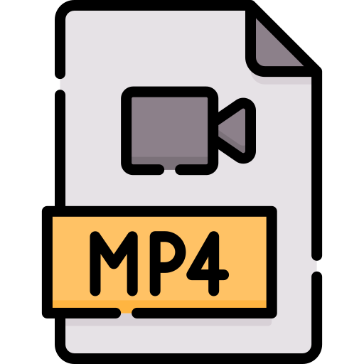
Overview Arquitetura
Data Lake
Origem de Dados
API’s
Arquivos de Mídia

